Slide 1
TEKNIK DIGITAL
GENAP 2020/2021

Slide 2
PERKENALAN
Perkenalan dosen dan mahasiswa
Aturan perkuliahan
RPS (Rencana Pembelajaran Semester) MK

Slide 3
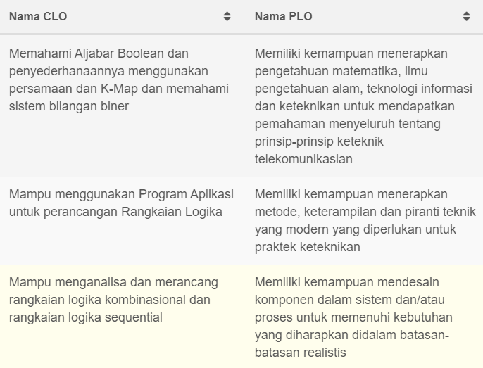

Slide 4
RPS

Slide 5
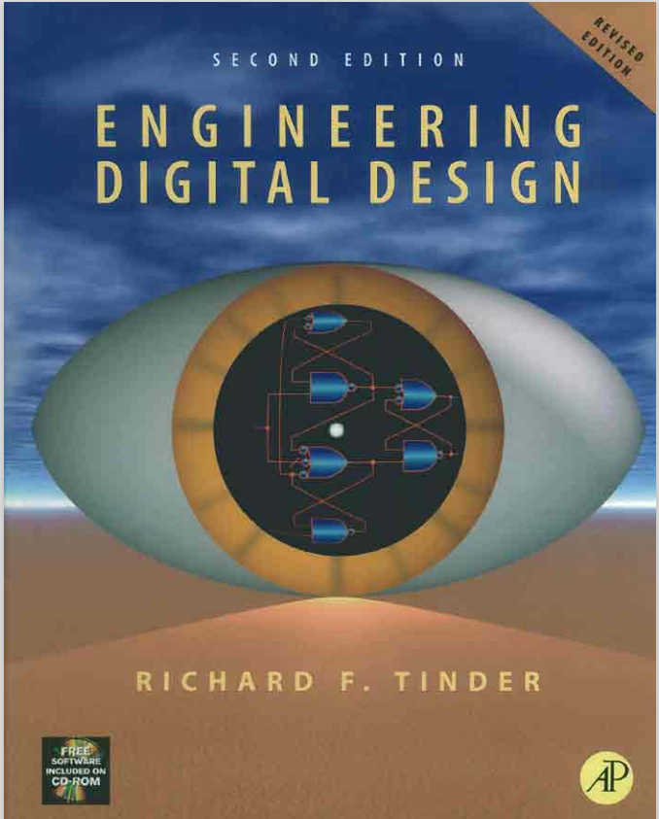
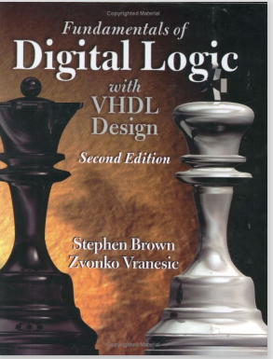

Daftar Pustaka
Brown, Stephen, Zvonko Vranesic, Fundamentals of Digital Logic With VHDL Design, McGraw-Hill, 2003, Toronto.
Tinder, Richard F., Digital Engineering Design, Prentice-Hall International Editions, 2000.
tinkercad.com

Slide 6
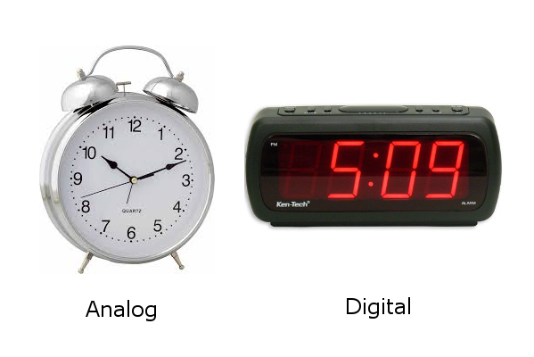
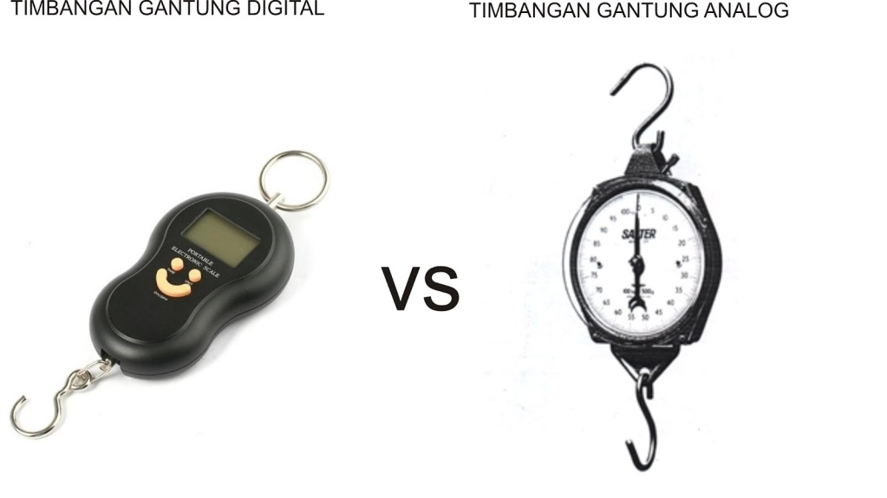
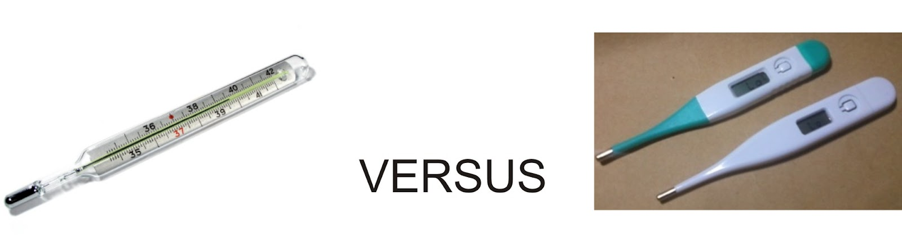

Slide 7
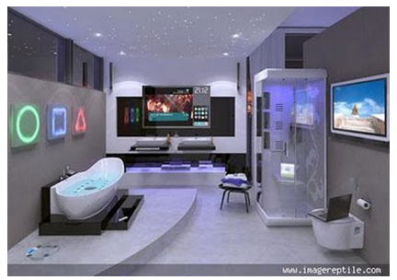
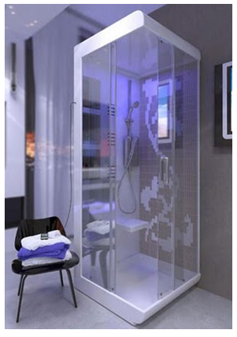
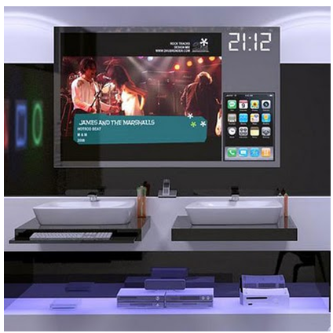
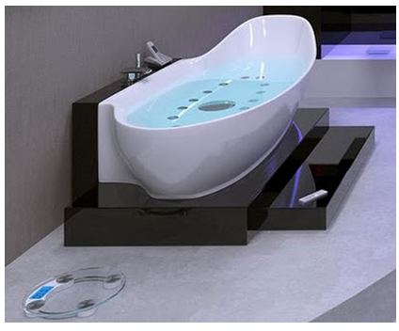

Slide 8
DIGITAL
Pulsa
“0” dan “1”
Digit
Biner
Bit
Numerik

Slide 9
ANALOG
DIGITAL
KONTINYU
DISKRIT

Slide 10
SINYAL KONTINYU

Slide 11
SINYAL DISKRIT

Slide 12
DISKRIT
Benar
Salah
True
False
BINER
“ 0 “ dan “ 1 “

Slide 13
“ 0 “ dan “ 1 “

Slide 14
MENGAPA HARUS DIGITAL ?

Slide 15
KEUNTUNGAN RANGKAIAN DIGITAL
PERANCANGAN SISTEM DIGITAL MUDAH DILAKUKAN

Slide 16
PERANCANGAN SISTEM DIGITAL MUDAH DILAKUKAN
KOMPONEN TERDIRI DARI “SWITCH/KONTAK”
BESAR TEGANGAN DAN ARUS TIDAK DIPENTINGKAN
ADA TEGANGAN ATAU ARUS - TIDAK ADA TEGANGAN ATAU ARUS

Slide 17
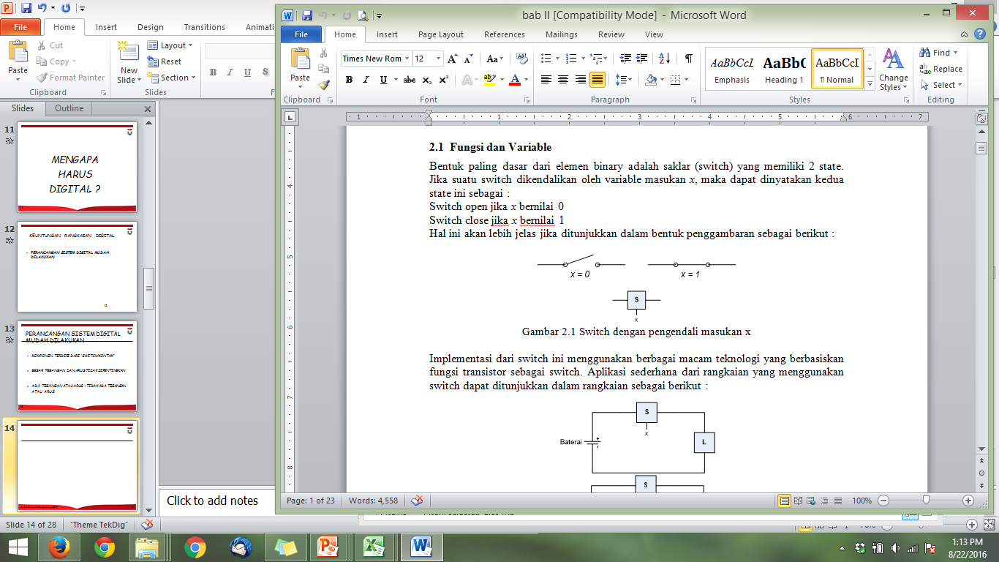

Slide 18
KEUNTUNGAN RANGKAIAN DIGITAL
PERANCANGAN SISTEM DIGITAL MUDAH DILAKUKAN
PENYIMPANAN INFORMASI RELATIF MUDAH

Slide 19
PENYIMPANAN INFORMASI RELATIF MUDAH
ADA BEBERAPA JENIS KOMPONEN YANG DAPAT MENYIMPAN INFORMASI DIGITAL SELAMA KITA KEHENDAKI.
PENGAMBILAN INFORMASI DAPAT DILAKUKAN KAPAN SAJA

Slide 20
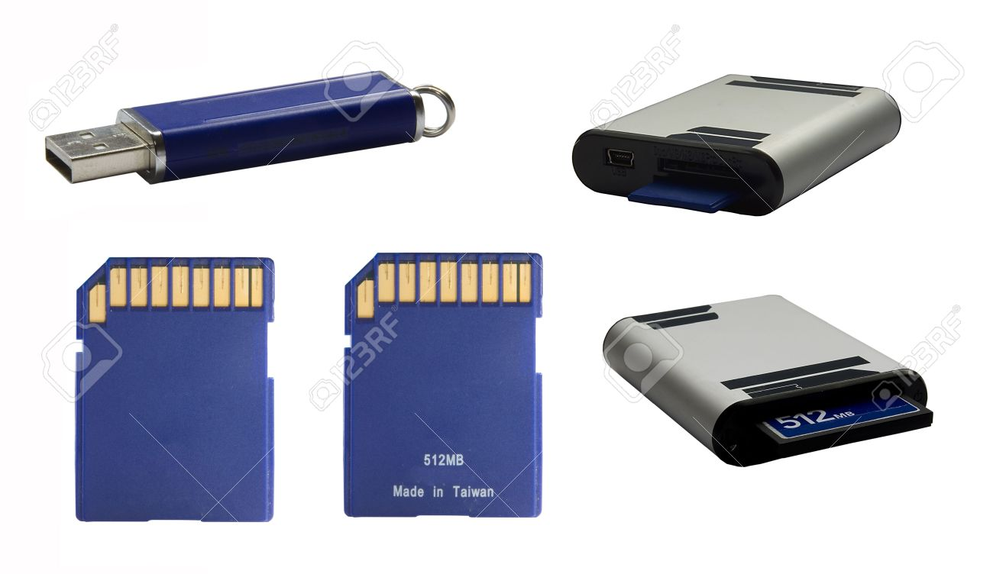

Slide 21
KEUNTUNGAN RANGKAIAN DIGITAL
PERANCANGAN SISTEM DIGITAL MUDAH DILAKUKAN
PENYIMPANAN INFORMASI RELATIF MUDAH
KETEPATAN DAN KETELITIAN LEBIH TINGGI

Slide 22
KETEPATAN DAN KETELITIAN LEBIH TINGGI
PADA SISTEM ANALOG, KETEPATAN DAN KETELITIAN DIDAPAT DENGAN PEMAKAIAN KOMPONEN YANG LEBIH PRESISI
PADA SISTEM DIGITAL, KETEPATAN DAN KETELITIAN DIDAPAT DENGAN MENAMBAHKAN KOMPONEN YANG SAMA

Slide 23
KEUNTUNGAN RANGKAIAN DIGITAL
PERANCANGAN SISTEM DIGITAL MUDAH DILAKUKAN
PENYIMPANAN INFORMASI RELATIF MUDAH
KETEPATAN DAN KETELITIAN LEBIH TINGGI
KERJA RANGKAIAN DIGITAL DAPAT DIPROGRAM

Slide 24
KERJA RANGKAIAN DIGITAL DAPAT DIPROGRAM
KARENA KOMPONEN DIGITAL DAPAT MENYIMPAN INFORMASI DALAM JANGKA WAKTU LAMA, KERJA RANGKAIANNYA DAPAT PULA DISIMPAN DALAM BENTUK PROGRAM

Slide 25
KEUNTUNGAN RANGKAIAN DIGITAL
PERANCANGAN SISTEM DIGITAL MUDAH DILAKUKAN
PENYIMPANAN INFORMASI RELATIF MUDAH
KETEPATAN DAN KETELITIAN LEBIH TINGGI
KERJA RANGKAIAN DIGITAL DAPAT DIPROGRAM
RANGKAIAN DIGITAL LEBIH TAHAN TERHADAP DERAU

Slide 26
RANGKAIAN DIGITAL LEBIH TAHAN TERHADAP DERAU
KARENA ADA TIDAKNYA TEGANGAN ATAU ARUS LEBIH PENTING DARIPADA BESAR TEGANGAN/ARUS, MAKA RANGKAIAN DIGITAL LEBIH TAHAN TERHADAP PERUBAHAN TEGANGAN/ARUS

Slide 27
KEUNTUNGAN RANGKAIAN DIGITAL
PERANCANGAN SISTEM DIGITAL MUDAH DILAKUKAN
PENYIMPANAN INFORMASI RELATIF MUDAH
KETEPATAN DAN KETELITIAN LEBIH TINGGI
KERJA RANGKAIAN DIGITAL DAPAT DIPROGRAM
RANGKAIAN DIGITAL LEBIH TAHAN TERHADAP DERAU
DIMENSI KOMPONEN DIGITAL MAKIN KECIL

Slide 28
DIMENSI KOMPONEN DIGITAL MAKIN KECIL
BERKAT KEMAJUAN TEKNOLOGI PEMBUATAN KOMPONEN ELEKTRONIKA, MAKIN BANYAK KOMPONEN DIGITAL YANG DIKEMAS DALAM BENTUK RANGKAIAN TERINTEGRASI (IC DIGITAL)

Slide 29
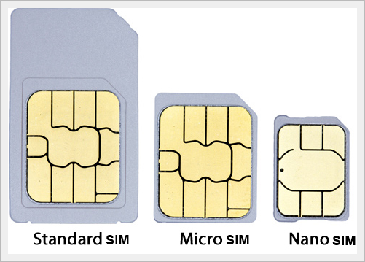
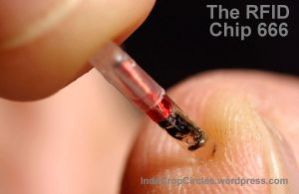

Slide 30
ADAKAH KELEMAHAN RANGKAIAN DIGITAL ?

Slide 31
KELEMAHAN RANGKAIAN DIGITAL
BESARAN ALAM UMUMNYA MERUPAKAN BESARAN ANALOG
MANUSIA (TANPA SADAR) MELAKUKAN PENDEKATAN DISKRIT TERHADAP NILAI-NILAI ANALOG
TERUTAMA PADA TAHAP AWAL DAN TAHAP AKHIR DARI RANGKAIAN DIGITAL, DI MANA BESARAN-BESARAN ANALOG HARUS DIUBAH MENJADI BESARAN DIGITAL PADA TAHAP AWAL, DAN SEBALIKNYA PADA TAHAP AKHIR

Slide 32
